Slide 1

Curso: Análisis de Big Data con Inteligencia Artificial 3. Fundamentos de Deep Learning.
Docente: Diego Miranda Olavarría
Data Scientist

Slide 2
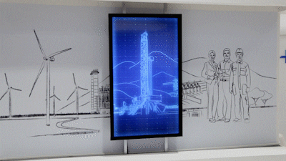
Aplicaciones de las redes
neuronales en la vida real
Reconocimiento y clasificación: reconocimiento facial
Predicción de sucesos y simulaciones: predicciones de precios.
Ingeniería de control: monitoreo y manipulación de robots

Slide 3
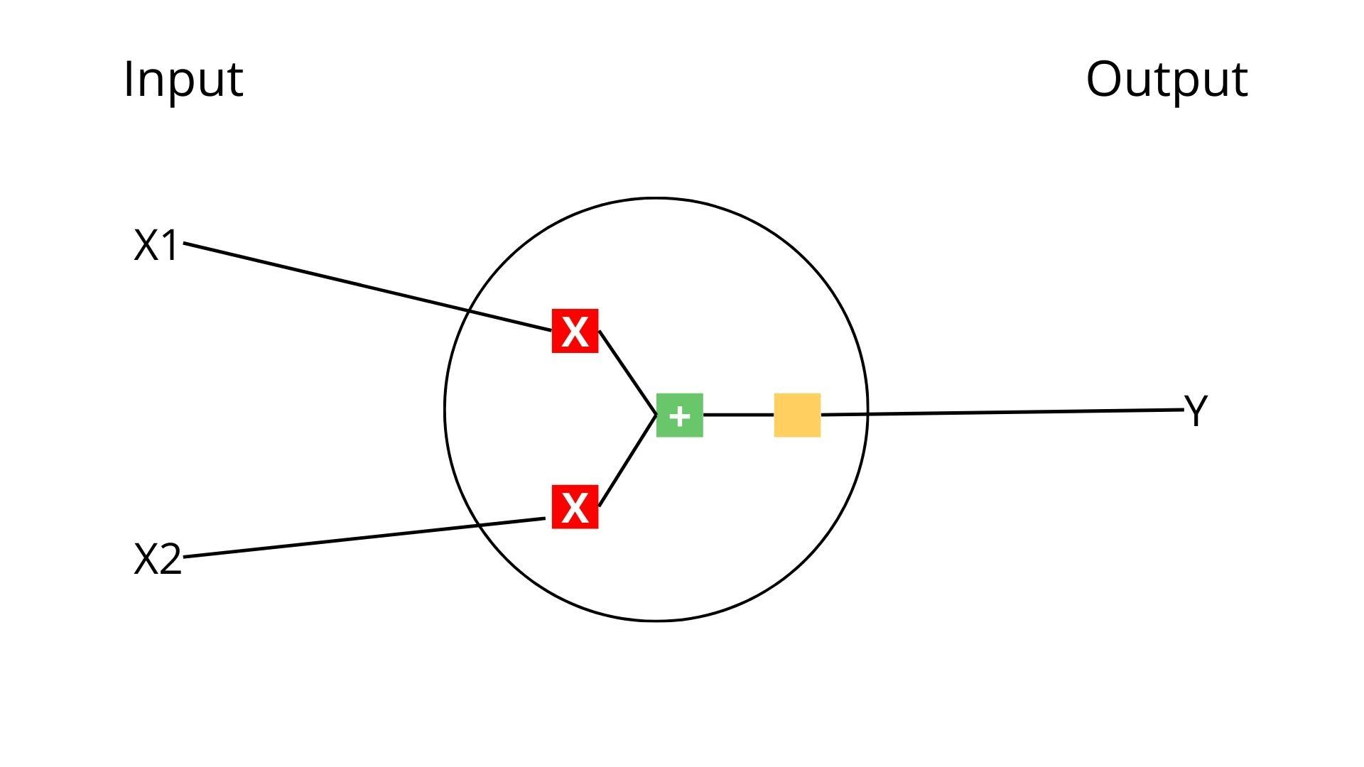
Introducción a Redes Neuronales
Las redes neuronales para Deep Learning tratan de imitar la forma en la que se conectan las neuronas humanas.
Se basa en por lo menos dos entradas, un sesgo y una función de activación.

Slide 4
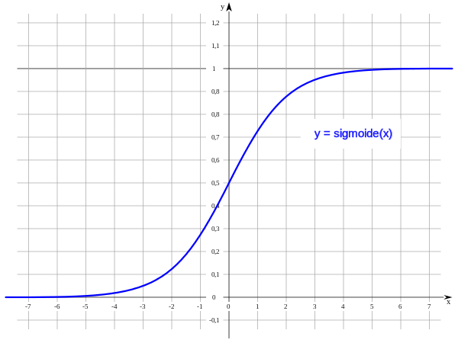
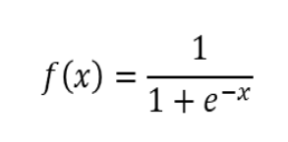
Sigmoide
La función sigmoide solo genera números en el rango (0,1) . Puedes pensar en ello como comprimir (−∞,+∞) a (0,1)− los grandes números negativos se convierten en ∼0, y los números positivos grandes se convierten en ∼1.
Se define como:

Slide 5
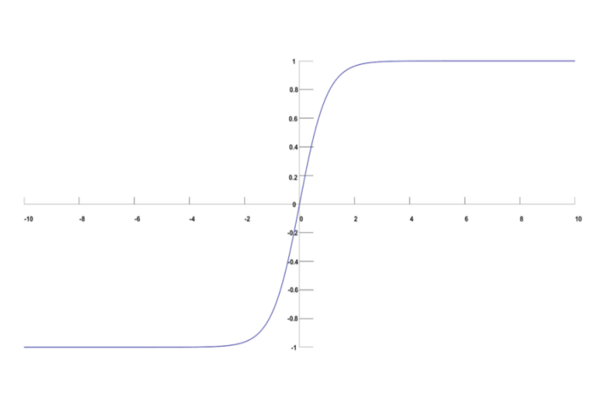
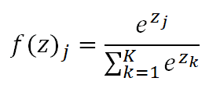
Softmax
La función Softmax es una función matemática que transforma un vector en una distribución de probabilidades. Es ampliamente utilizada en tareas de clasificación multiclase en aprendizaje profundo.Se define como:

Slide 6
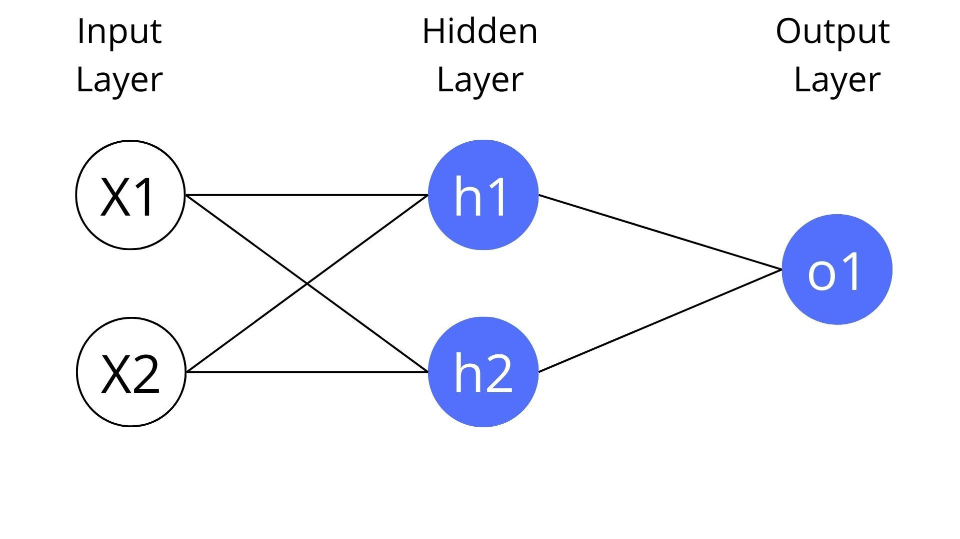
Combinación de neuronas
Una red neuronal no es más que un conjunto de neuronas conectadas entre sí.
Estas neuronas o nodos estan organizados en 3 capas:
Capa de entrada o Input Layer
Capas ocultas o Hidden Layer
Capa de salida u Output Layer

Slide 7
Capas en una red neuronal
Existen tres capas dentro de las redes neuronales:
Capa de entrada:
Capa oculta:
Capa de salida:
Contiene los datos de los que se alimentará la red neuronal.
Puede tener N capas con N neuronas que alimentarán a la siguiente capa. Es decir, los resultados de la capa 1 alimentan los de la capa 2 y así sucesivamente
Contiene los resultados de la red neuronal

Slide 8
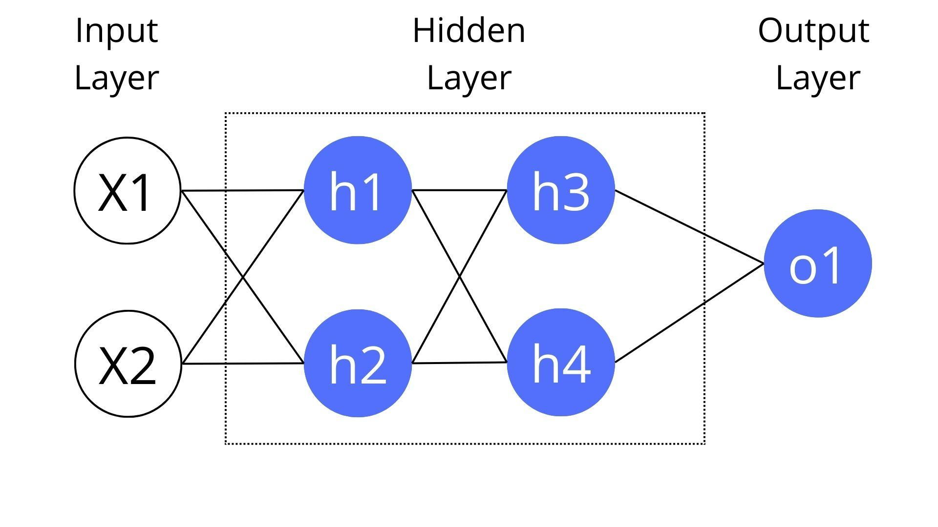
Imagina que creamos una red neuronal para clasificar piñas y manzanas
PESO
COLOR

Slide 9
Machine Learning vs Deep Learning
Necesita usar grandes cantidades de datos
Depende de máquinas de gama alta. Una GPU puede optimizar las operaciones
Aprende funciones de alto nivel a partir de datos y crea nuevas funciones por sí mismo
Por lo general, lleva mucho tiempo entrenarlo
Puede usar pequeñas cantidades de datos para hacer predicciones
Puede trabajar en máquinas de gama baja
Requiere que los usuarios identifiquen y creen con precisión las características
Poco tiempo para entrenar

Slide 10




Red neuronal con un dataset
Hacer una red neuronal productiva desde cero con los métodos que hemos visto puede llegar a ser un tanto complejo y tardado. Por ello nos apoyaremos en el uso de dos bibliotecas de funciones muy usadas
Scipy es una biblioteca de código abierto que nos da una serie de herramientas matemáticas para optimización, procesamiento de señales, interpolación…
Keras es una biblioteca de redes neuronales de código abierto que deriva de TensorFlow y facilita la implementación de Deep Learning
Scipy
Keras
PyTorch es un marco de aprendizaje profundo de código abierto basado en software que se emplea para crear redes neuronales, combinando la biblioteca de aprendizaje automático (ML) de Torch con una API de alto nivel basada en Python
TensorFlow facilita la creación de modelos de aprendizaje automático para computadoras de escritorio, dispositivos móviles, la web y la nube, sin importar si eres principiante o experto.

